Slide 1
Explora tu Ritmo Circadiano
1. Agrupa los siguientes tipos de actividades por similitud, pintando de un mismo color aquellos que encuentras parecidos ( ):
Analíticas - Creativas - Comunicacionales - Sociales - Tareas rutinarias - Administrativas - Recreativas - De dispersión - Deportivas -
Expresión corporal - Que requieren foco - Ponen a prueba la memoria - Resulta central la concentración - Requieren precisión - Con mucha información - Requieren interacción con otros - Artisticas -
Otras: ………………………………………………….…………………………….

Slide 2
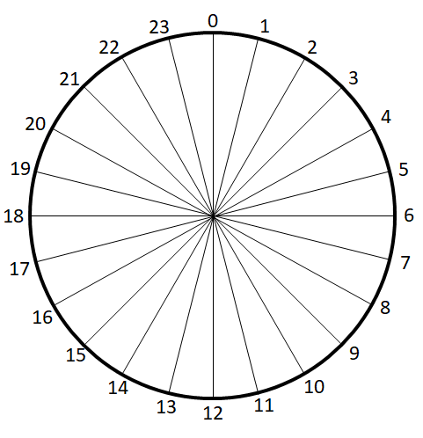
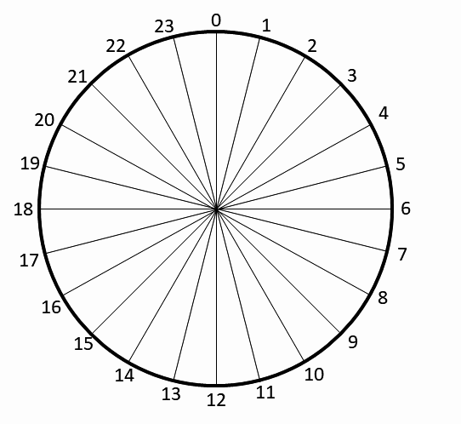
2. Observa tus actividades durante varios días, e identificá en qué horarios del día te sientes más cómoda o cómodo para cada tipo de actividad, ubicando en el siguiente reloj los colores correspondientes del punto 1:
Podes ubicar los colores en el reloj haciendo marcas de color en el reloj (menu ) como en este ejemplo:

Slide 3
3. Analiza los resultados del punto 2 y contesta las siguientes preguntas:
¿Qué patrones observas en tus días?
<tu respuesta>
¿Cómo podrías planificar tus días para aprovechar mejor tu energía?
<tu respuesta>

